Slide 1
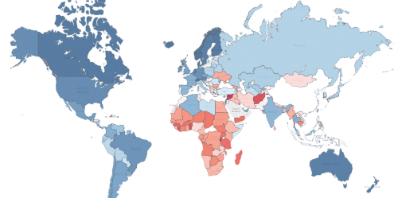

NE KADAR MUTLUYUZ ?

Slide 2
PROJE BAŞLIĞI VE TANIMI
Projenin adı Ne Kadar Mutluyuz? Olarak belirlenmiştir.
Özetle proje, dünya genelindeki mutluluk seviyelerini analiz eden ve bu verileri kullanıcılara sunan bir web sitesi geliştirmeyi amaçlar. Proje, güvenilir veri kaynaklarından mutluluk endekslerini toplar, bu verileri işler ve dünya haritasında görsel olarak sunar.
Kullanıcılar, farklı ülkelerin mutluluk seviyelerini karşılaştırabilir ve bu verileri kolayca erişebilirler. Ayrıca, pazarlama stratejileri kullanılarak tanıtılır ve kullanıcı geri bildirimleri toplanarak sürekli olarak geliştirilir. Bu proje, dünya genelinde mutluluk seviyelerini anlamamıza yardımcı olmayı hedefler ve kullanıcıların bu önemli verilere erişmesini kolaylaştırır.

Slide 3


PROJE YÖNETİMİ VE EKİP
FRONTEND
Gökhan ELBİR
SCRUM MASTER & BACKEND
Hüseyin TUNGA
VERİTABANI
Elifnur YÜKSEL
BACKEND
Ömer Tarık AKTAŞ

Slide 4


Slide 5
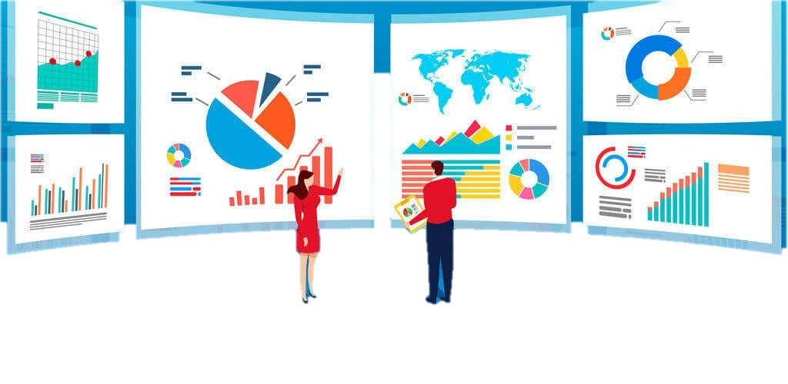
Amaç
Bu proje, dünya genelindeki mutluluk durumunu görsel bir şekilde göstererek insanlara farkındalık yaratmayı amaçlar. Mutluluk indekslerini harita üzerinde görüntülemek, insanların farklı bölgelerdeki yaşam kalitesi ve mutluluk seviyeleri hakkında daha iyi bilgi sahibi olmalarına yardımcı olur ve bu şekilde farkındalık oluşturulur. Proje, farklı ülkelerin mutluluk indekslerini karşılaştırma olanağı sunar. Bu, insanların kendi ülkelerini diğerleriyle karşılaştırarak, iyileştirmeler yapmak veya en iyi uygulamaları öğrenmek için bir fırsat yakalamalarına yardımcı olur. Mutluluk indeksleri, sosyal ve ekonomik politika oluşturucuları ve karar alıcılar için önemli bir veri kaynağıdır. Bu proje, bu verileri görsel olarak sunarak politika oluşturucularının bilinçli kararlar almasına yardımcı olabilir.

Slide 6

Sorun Analizi
Mutluluk indeksleri genellikle çeşitli kurumlar ve veri kaynakları tarafından derlenir, ancak bu verilere erişim karmaşık olabilir. Proje, bu bilgilere kolayca erişim sağlayarak bilgiye ulaşılabilirliği artırmalıdır.
Verileri etkili bir şekilde görselleştirmek ve kullanıcı dostu bir harita sunmak teknik beceri ve tasarım gerektirir.
Hedef Analizi
Proje, geniş bir kullanıcı kitlesine hizmet etmeyi amaçlar. Bu kitlenin içinde genel halk, akademisyenler, gazeteciler, politikacılar ve daha fazlası olabilir.
Proje, güvenilir ve güncel veri kaynaklarına sahip olmalıdır.
Web sitesinin kullanıcı dostu ve etkili bir arayüze sahip olması önemlidir. Kullanıcıların kolayca gezinebilmesi ve istedikleri bilgilere erişebilmeleri sağlanmalıdır.

Slide 7
Kapsam
Bu web sitesi projesi, dünya genelindeki mutluluk indekslerini analiz etmek ve görsel olarak sunmak amacıyla tasarlanmıştır. Projenin ilk adımı, güvenilir veri kaynaklarından mutluluk endekslerini toplamak ve bu verileri işlemek olacaktır.
Ardından, bu verileri dünya haritasında kullanıcı dostu bir ara yüzle görselleştirecek ve kullanıcılara farklı ülkelerin mutluluk seviyelerini karşılaştırmalarına olanak tanıyacaktır.
Projeyi tanıtmak ve kullanıcıları çekmek için bir pazarlama stratejisi geliştirilecek ve kullanıcı geri bildirimleri toplanarak web sitesi sürekli olarak iyileştirilecektir. Bu projenin başarıyla tamamlanması, dünya genelindeki mutluluk seviyelerini daha iyi anlamamıza ve bu bilgileri yaygınlaştırmamıza yardımcı olacaktır.

Slide 8
Proje Başlatma Nedeni
Projenin başlatılma nedenlerinden biri, dünya genelindeki mutluluk seviyeleri hakkında farkındalığı artırmaktır. Mutluluk, insanların yaşam kalitesini doğrudan etkileyen önemli bir faktördür ancak bu konuda genel
bir bilinç eksikliği olabilir.
Mutluluk indeksleri, hükümetler, sivil toplum kuruluşları ve iş dünyası için değerli bilgiler sunar.
Proje aynı zamanda bireylerin kişisel gelişimlerine katkıda bulunmayı amaçlar. Mutluluk verileri, kişisel mutluluğu artırmak için önemli ipuçları
ve bilgiler sunabilir.

Slide 9

Hedefler ve Çıktılar
İlk olarak, projenin tamamlanmasıyla dünya genelindeki mutluluk endekslerinin daha geniş bir kitle tarafından anlaşılması ve bu verilere erişimin kolaylaşması beklenmektedir. Bu, toplumsal farkındalığın artmasına ve mutluluk seviyelerinin önemli bir ölçü olarak daha iyi anlaşılmasına katkı sağlayabilir.
Ayrıca, bu web sitesinin akademik ve araştırma alanlarında kullanılması, mutlulukla ilgili çalışmalara destek olabilir. İş dünyası ise bu verileri stratejik kararlar almak için kullanabilirler.
Sonuç olarak, projeden elde edilen hedefler, mutluluk endekslerinin daha fazla kullanılmasını teşvik etmek, toplumun refahını artırmak ve bireylerin daha bilinçli kararlar almasına yardımcı olmak gibi farklı alanlarda olabilir.

Slide 10

Hedef Kitle
Bu proje, geniş bir kullanıcı yelpazesi için tasarlanmıştır. İlk olarak, genel halka hizmet eder; herkes, dünya genelindeki mutluluk endekslerini merak eden ve bu verilere erişmek isteyen kişiler, bu web sitesini ziyaret edebilir. Ayrıca, akademisyenler ve araştırmacılar, sosyal bilimler alanında çalışan öğrenciler, projenin sunduğu mutluluk verilerini araştırma ve çalışmalarını desteklemek için kullanabilirler.
Hükümetler ve sivil toplum kuruluşları, bu verileri politika oluşturma ve toplumsal iyilik için bir referans olarak kullanabilirler. İş dünyasındaki profesyoneller, çalışanların mutluluk seviyelerini anlamak ve iş stratejilerini şekillendirmek için bu verilere ilgi duyabilirler.
Bu nedenle, proje farklı sektörlerde ve disiplinlerde çalışan bir dizi kullanıcı grubunu hedefler ve bu grupların mutluluk verilerine kolay erişim sağlamayı amaçlar.

Slide 11
Veri Kaynakları
Kaggle gibi veri kaynaklarından mutluluk endekslerini toplamak ve güncellemek için öncelikle Kaggle platformuna üye olmamız gerekmektedir.
Platformda mutluluk endeksleri ile ilgili veri setlerini arayarak bulabilir ve indirebilirsiniz. Veri kaynaklarının güncel tutulması büyük önem taşır, bu nedenle güncellemeleri takip etmek gerekir.
Bu adımlar, veri kaynaklarını kullanarak mutluluk endekslerini güncel ve erişilebilir tutmanın yaygın yollarını temsil eder.

Slide 12
Veri Görselleştirme ve Kullanıcı Arayüzü
Proje, çekici ve bilgilendirici bir harita tasarımı kullanacaktır. Bu harita üzerinde ülkeler farklı renkler veya işaretlerle temsil edilecek ve mutluluk seviyelerini görsel olarak yansıtacaktır. Ayrıca, web sitesi kullanıcılarına belirli bir yılı seçme, verileri filtreleme ve detaylı bilgilere erişme olanağı sunacak grafiklerle desteklenmiş olacaktır.
Web sitesinin kullanıcı ara yüzü kullanıcı dostu ve kolay anlaşılır olacaktır. Ana sayfa, dünya haritası ve ana arama kutusunu içerecek ve kullanıcılara verileri aramak ve incelemek için bir başlangıç noktası sunacaktır. Kullanıcılar, belirli bir yıl seçebilecek, ülkeleri arayabilecek, mutluluk endekslerini karşılaştırabilecek ve daha fazla detay görmek için seçeneklere erişebileceklerdir.
Web sitesi, ziyaretçilere temiz ve düzenli bir görünüm sunacak. Ana sayfa, etkileşimli bir dünya haritasıyla dikkat çekecek. Kullanıcılar harita üzerinde gezinebilecek, farklı ülkeleri seçebilecek ve belirli bir yılın mutluluk verilerini görüntüleyebilecekler. Ayrıca, verilerin grafiklerle desteklenmiş olması, kullanıcıların daha hızlı anlamalarına yardımcı olacak. Web sitesi, mobil cihazlarda da kullanılabilir olacak, böylece kullanıcılar farklı platformlardan erişebileceklerdir.
Kullanıcılar, arama kutusunu kullanarak belirli ülkeleri arayabilecek, filtrelerle sonuçları daraltabilecek ve daha fazla bilgiye erişebileceklerdir. Web sitesi, verileri güncel tutacak bir sistem içerecek, böylece kullanıcılar her zaman en son mutluluk endekslerine erişebileceklerdir. Kısacası, web sitesinin kullanıcı dostu arayüzü ve etkileşimli tasarımı, kullanıcıların dünya genelindeki mutluluk verilerini kolayca incelemelerine ve anlamalarına olanak tanıyacak.

Slide 13
Teknoloji ve Altyapı
Bir web tabanlı mutluluk endeksi analiz projesi için ilk olarak bir web sunucusuna ihtiyaç vardır; bu sunucu web sitesinin barındırılmasını ve kullanıcıların erişimini sağlar.
Web sitesinin geliştirilirken kullanılacak programlama dili olarak Python belirlenmiştir. Ayrıca, mutluluk endeksi verilerini toplamak ve işlemek için veri işleme aracı olarak Python ve ilgili kütüphaneleri kullanılacak kaggledan veri çekilecektir.
Veri saklamak ve yönetmek için veri tabanı olarak MySQL veri tabanı kullanılacaktır. Web sitesinin kullanıcı dostu bir ara yüze sahip olması için React kullanılacaktır.

Slide 14
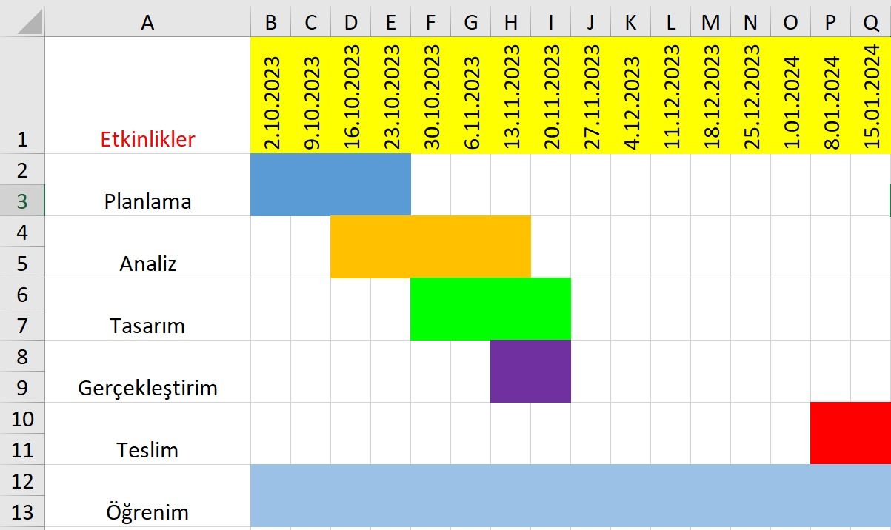
Zaman Çizelgesi

Slide 15
Kalite ve Test Planı
Web sitesinin kullanılabilirliği kullanıcı testleri ile değerlendirilecektir. Kullanıcıların web sitesini nasıl kullandığı ve deneyimlediğini görmek için gerçek kullanıcılarla testler yapılacaktır.

Slide 16

Eğitim ve Destek
Projemiz, kullanıcıların projeyi daha iyi anlamaları ve kullanmaları için çeşitli yöntemler sunmayı hedefler. İlk olarak, kapsamlı bir yardım dokümantasyonu oluşturmayı planlıyoruz. Bu dokümantasyon, kullanım kılavuzları, sıkça sorulan sorular içerecek. Düzenli eğitim web seminerleri de projeyi daha iyi anlamalarına yardımcı olacak. Tüm bu yöntemler, kullanıcılarımızın projemizi sorunsuz bir şekilde kullanmalarını ve her türlü sorularını yanıtlamamızı sağlayacaktır. Ayrıca, kullanıcı geri bildirimlerine dikkat ederek projemizi sürekli olarak iyileştirme fırsatı bulacağız.

Slide 17
Tanıtım ve Pazarlama Stratejisi
Dijital pazarlama, sosyal medya kampanyaları, e-posta pazarlama ve içerik pazarlama gibi stratejileri kullanarak web sitesini geniş kitlelere ulaştırmak önemlidir.
Sosyal medya platformları, kullanıcı etkileşimini artırmak ve paylaşımları teşvik etmek için etkili bir araç olabilir.
Tüm bu stratejiler, projenin web sitesini tanıtmak ve pazarlamak için kullanılabilir ve hedef kitleye ulaşma ve kullanıcı tabanını inşa etme sürecini destekler.

Slide 18
Sistem Arayüzleri
Veri Toplama ve İşleme:
Mutluluk indeksi verileri için kaggledan veri setini alarak veri altyapısını oluşturulacaktır.
Verileri temizlemek, düzenlemek ve analiz etmek için bir veri işlenecektir.
Veri Görselleştirme:
Dünya haritası üzerinde mutluluk indeksini göstermek için bir harita oluşturulacaktır.
Kullanıcılara veri filtreleme ve sıralama seçenekleri sunulacaktır.
Arama ve Sorgulama:
Kullanıcıların belirli bölgeler, ülkeler veya indeks değerleri hakkında arama ve sorgulamalar yapmasını sağlayan bir arama motoru oluşturulacaktır.
Kullanıcı Geri Bildirimi ve İletişim:
Kullanıcıların site yöneticilerine geri bildirimde bulunmasını sağlayan bir iletişim arayüzü oluşturulacaktır.
Hata bildirimi, öneri gönderme ve bilgi talepleri gibi işlevleri desteklenecektir

Slide 19
Güvenlik ve Gizlilik:
Veri kaynakları ve iletişim kanalları arasında güvenli bağlantılar kurulacaktır.
Performans ve Ölçeklenebilirlik:
Web sitesinin hızlı ve düşük gecikmeli çalışmasını sağlamak için performans iyileştirmeleri yapılacaktır.
Dokümantasyon ve Eğitim:
Kullanıcılar ve geliştiriciler için dokümantasyonlar hazırlanacaktır.
Web sitesinin nasıl kullanılacağına dair eğitim materyalleri sunulacaktır.

Slide 20

Kullanıcı Arayüzleri
Veri Toplama ve İşleme Ara yüzü:
Veri kaynaklarından mutluluk indeksi verilerini toplamak için bir ara yüz sağlanmalıdır.
Verileri temizlemek, düzenlemek ve analiz etmek için veri işleme işlevleri sunulmalıdır.
Dünya Haritası Ara yüzü:
Mutluluk indeksini dünya haritasında göstermek için etkileşimli bir harita ara yüzü tasarlanmalıdır.
Harita üzerinde ülkeleri, bölgeleri ve indeks değerlerini gösteren görsel işaretler eklenmelidir.
Kullanıcılar harita üzerinde gezinip ayrıntıları inceleyebilmelidir.

Slide 21
Veri Görselleştirme Ara yüzü:
Grafikler, tablolar ve grafiksel öğelerle indeks verilerini açıklayıcı bir şekilde görselleştiren bir arayüz sunulmalıdır.
Arama ve Sorgulama Arayüzü:
Kullanıcılar belirli bir ülke veya bölge arayarak veya indeks değerine göre sorgulama yaparak istedikleri verilere erişebilmelidir.
Kullanıcı Geri Bildirimi ve İletişim Arayüzü:
Kullanıcıların iletişim kurabilmeleri için bir geri bildirim ve iletişim arayüzü sunulmalıdır.

Slide 22

Kullanıcı Arayüzü Taslakları
Ana Sayfa:
Dünya haritası, ülke seçenekleri ve indeks filtrelemeyi içeren ana sayfa oluşturulacak.
Kullanıcılar haritayı gezinirken ülke veya bölge üzerine tıkladığında, daha fazla ayrıntı gösteren bir pencere açılmalıdır.
Arama Sayfası:
Kullanıcıların ülke veya bölge aramaları yapabileceği ve indeks değerlerine göre sorgulama yapabileceği bir sayfa oluşturulacaktır.
Veri Detay Sayfası:
Seçilen ülke veya bölgenin ayrıntılı mutluluk indeksi verilerini gösteren bir sayfa oluşturulacaktır.
Grafikler, tablolar ve açıklamalar içerebilir.
İletişim ve Geri Bildirim Sayfası:
Kullanıcıların site yöneticilerine geri bildirimde bulunabileceği bir iletişim formu içeren kısım oluşturulacaktır.

Slide 23

Yazılım Arayüzleri
Veri Yönetimi Sistemi:
Ürün Adı: MySQL
Açıklama: Proje veri tabanı için MySQL veritabanı kullanıyor. Bu veri yönetimi sistemi, veri depolama, sorgulama ve indeksleme işlemleri için kullanılır. SQL tabanlı bir veritabanıdır.
Veri Analiz Modelleme Araçları:
Ürün Adı: Python
Açıklama: Python, mutluluk indeksi verilerini analiz etmek ve işlemek için kullanılan ana programlama dili. Pandas, NumPy ve Matplotlib gibi Python kütüphaneleri veri analizi ve görselleştirme işlemleri için kullanılır.
Harita Entegrasyonu:
Ürün Adı: React. js
Açıklama: React. js, web sitesindeki dünya haritası gösterimini sağlayan açık kaynaklı bir harita kütüphanesidir. İnteraktif haritalar oluşturmak ve özelleştirmek için kullanılır.

Slide 24

Bellek Kısıtları
Birincil Bellek (RAM):
Birincil bellek, yüksek hızda verilere erişim sağlar. Bu, işlemciye hızlı veri transferi sağlar ve web sitesinin hızlı yanıt vermesini kolaylaştırır. RAM, geçici veri depolama için kullanılır. RAM kapasitesi sınırlıdır ve genellikle yüksek maliyetli olduğu için büyük miktarlarda RAM kullanmamak gerekir. RAM, bilgisayar kapatıldığında veya yeniden başlatıldığında verileri kaybeder. Bu nedenle verilerin uzun vadeli saklanması için uygun değildir.
İkincil Bellek (Depolama Aygıtları):
İkincil bellek, büyük miktarda veri saklamak için kullanılır. Depolama aygıtları, terabaytlarca veriyi saklayabilir. İkincil bellek verileri kalıcı bir şekilde saklar, bu nedenle web sitesinin verilerini uzun vadeli olarak muhafaza etmek için kullanılır. İkincil belleğe erişim birincil belleğe göre daha yavaştır. Bu, verilere erişimin daha yavaş olmasına neden olabilir. Büyük depolama kapasitesi sağlama avantajına sahip olmasına rağmen, ikincil bellek kullanmak maliyetlidir ve yüksek kapasiteli depolama aygıtları gerektiğinde yatırım gerektirebilir.

Slide 25
Projenin tasarımında, veri depolama ve erişim gereksinimleri göz önüne alındığında, birincil bellek (RAM) hızlı veri erişimi sağlamak ve web sitesinin performansını artırmak için kullanılabilir. İkincil bellek ise uzun vadeli veri depolama ve yedekleme için kullanılabilir. Bu iki bellek türü, web sitesinin işlevselliği ve performansı için birlikte çalışmalıdır, ancak her birinin kendi özellikleri ve kısıtlamaları vardır.

Slide 26


Veritabanı Uyumlama Gereksinimleri
Veritabanı, proje başladığında verileri barındırmak ve gelecekteki güncellemeleri almak için uyumlu bir şekilde yapılandırılmalıdır.
Veritabanı tabloları ve endeksler, veri depolama ve sorgulama hızını optimize etmek için tasarlanmalıdır.
Performans ve Ölçeklenebilirlik Uyumlama Gereksinimleri
Web sitesinin performansı, artan kullanıcı trafiğini karşılayabilecek şekilde optimize edilmelidir.

Slide 27
Özel Gereksinimler
Veri Toplama ve İşleme Gereksinimleri:
Web sitesi, mutluluk indeksi verilerini kaggledan alır.
Veri alım işlemi güvenli ve güvenilir olmalıdır.
Alınan veriler düzenli olarak temizlenmeli ve standart bir formata getirilmelidir.
Dünya Haritası ve Görselleştirme Gereksinimleri:
Web sitesi, etkileşimli bir dünya haritası sunmalıdır.
Ülkeler, bölgeler ve mutluluk indeksleri harita üzerinde farklı renkler veya görsel göstergelerle temsil edilmelidir.
Arama ve Sorgulama Gereksinimleri:
Kullanıcılar, web sitesinde belirli bir ülkeyi veya bölgeyi arayabilmelidir.
İndeks değerine göre sorgulama yapabilmelidirler.
Arama sonuçları hızlı ve doğru olmalıdır.

Slide 28
İletişim ve Geri Bildirim Gereksinimleri:
Web sitesi, kullanıcıların iletişim kurabilmeleri için iletişim formu sağlamalıdır.
Kullanıcılardan gelen geri bildirimleri yönetmelidir.
Performans ve Ölçeklenebilirlik Gereksinimleri:
Web sitesi yüksek trafik dönemlerinde hızlı yanıt vermelidir.

Slide 29

Harici Arayüz Gereksinimleri
Sistem Girdileri
Mutluluk İndeksi Verileri:
Mutluluk indeksi verileri, dünya genelindeki ülkeler veya bölgeler için kullanılabilir olmalıdır.
Veriler, farklı yıllara veya zaman dilimlerine göre ayrılabilirler.
Kullanıcı Aramaları ve Sorgular:
Kullanıcıların arama sorguları, belirli bir ülke veya bölgeyi arama yaparken veya indeks değerlerini sorgulayabilmelidir.
Kullanıcı Hesap Bilgileri:
Kullanıcılar, kişisel bilgileri, tercihleri ve oturum bilgilerini sisteme girmelidir.
Veri Kaynaklarından Alınan Veriler:
Veri kaynaklarından alınan veriler, düzenli olarak güncellenmelidir.
Kullanıcı Geri Bildirimleri ve İletişim Formları:
Kullanıcıların iletişim formu veya geri bildirim formu aracılığıyla sağladıkları bilgiler, sisteme girdi olarak kabul edilmelidir.

Slide 30
Sistem Çıktıları
Dünya Haritası Gösterimi:
Web sitesi, dünya haritasını kullanıcılara göstermelidir.
Ülkeler veya bölgeler, harita üzerinde görsel göstergelerle temsil edilmelidir.
Grafikler ve Görsel Analizler:
İndeks verileri, farklı grafikler ve görsel analizler aracılığıyla sunulmalıdır.
Grafikler ve karşılaştırmaları göstermelidir.
Arama Sonuçları ve Sorgu Cevapları:
Kullanıcıların yaptığı aramaların sonuçları ve sorguların cevapları görsel ve metin formatında sunulmalıdır.
İletişim ve Geri Bildirim Yanıtları:
Kullanıcıların iletişim veya geri bildirim formlarıyla ilettikleri sorular veya geri bildirimlere yanıtlar sunulmalıdır.

Slide 31

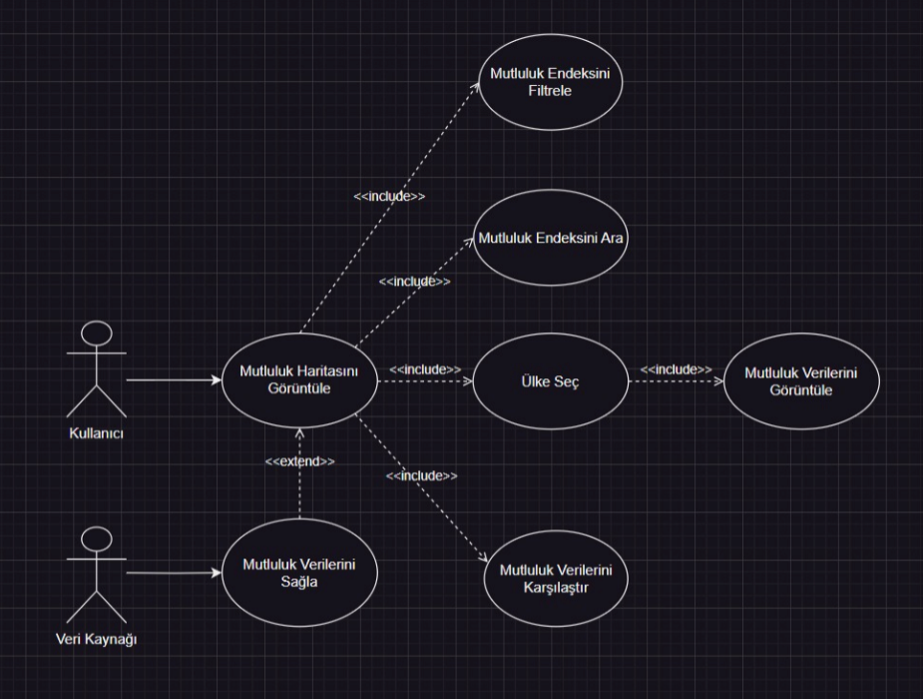
İşlevsel Gereksinimler
Use case

Slide 32

Performans Gereksinimleri
Hız:
Web sitesi, sayfaların yüklenme hızında hızlı olmalıdır. Sayfaların çoğunun hızlı bir şekilde yüklenmesi, kullanıcıların beklemeksizin verilere erişmelerini sağlar.
İşlem Hızı:
Kullanıcıların veri sorgulama ve analiz işlemleri hızlı bir şekilde gerçekleşmelidir. Veri analiz ve harita görüntüleme işlemleri, kabul edilebilir bir süre içinde tamamlanmalıdır.
Cevap Süresi:
Web sitesi, kullanıcıların taleplerine hızlı yanıt vermelidir. Ortalama maksimum cevap süresi, belirli bir saniye aralığında sınırlanmalıdır.
Ekran Tazeleme Süresi:
Harita veya grafiklerin tazeleme süresi hızlı olmalıdır. Kullanıcılar, harita üzerindeki verilerin hızlıca güncellendiğini görmelidir.

Slide 33
İşlem Hacmi:
Web sitesi, yüksek işlem hacmini yönetebilmelidir. Özellikle yoğun kullanım dönemlerinde (örneğin, rapor yayınları sırasında) artan işlem yükünü sorunsuz bir şekilde işlemelidir.
Kurtarma/Kendine Gelme Süresi:
Eğer herhangi bir sorun veya kesinti olursa, sistem kurtarma ve kendine gelme süresi düşük olmalıdır. Bu, kesinti süresini minimumda tutar ve kullanıcıların etkilenmesini engeller.
Eş Zamanlı Kullanıcı Sayısı:
Web sitesi, belirli bir an içinde eş zamanlı olarak destekleyebileceği kullanıcı sayısını tanımlar. Bu sayı, sistem performansı ve sunucu kaynaklarının kapasitesi ile sınırlı olacaktır.
Kapasite:
Sistem, belirli bir süre içinde destekleyebileceği maksimum kullanıcı veya işlem sayısını belirler. Kapasite, sunucu altyapısının ve veri tabanının yeteneklerine bağlı olacaktır.

Slide 34

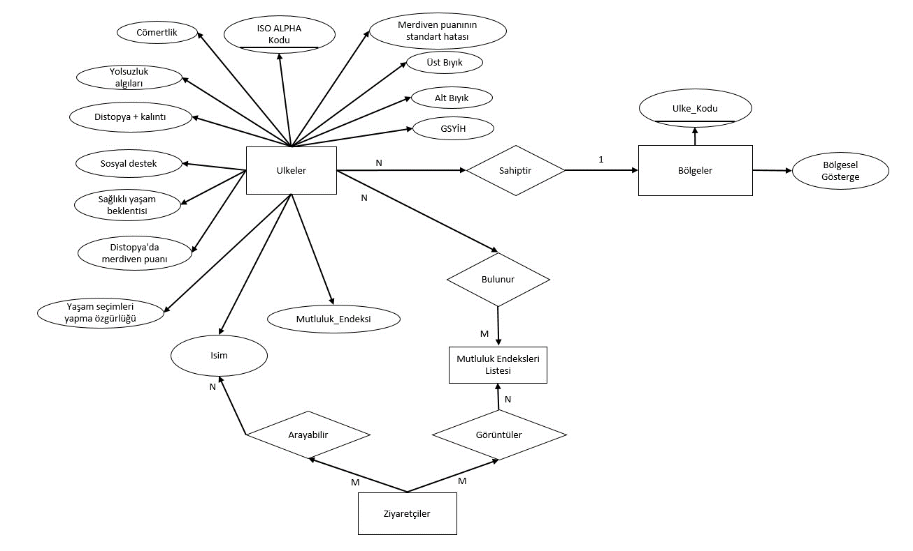
Mantıksal Veritabanı Gereksinimleri

Slide 35
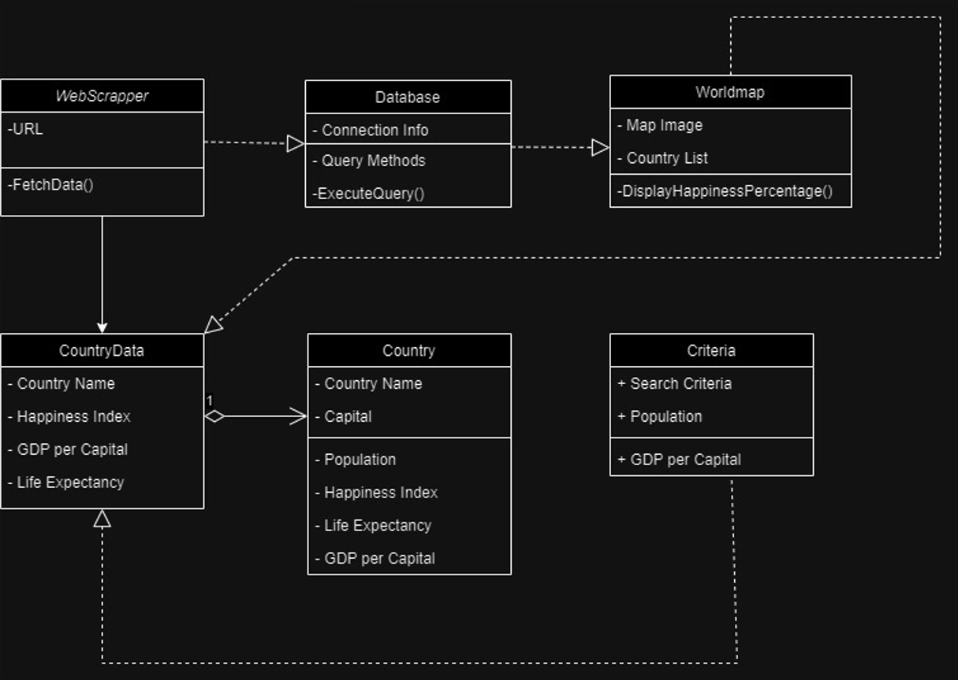
Class Diyagramı

Slide 36
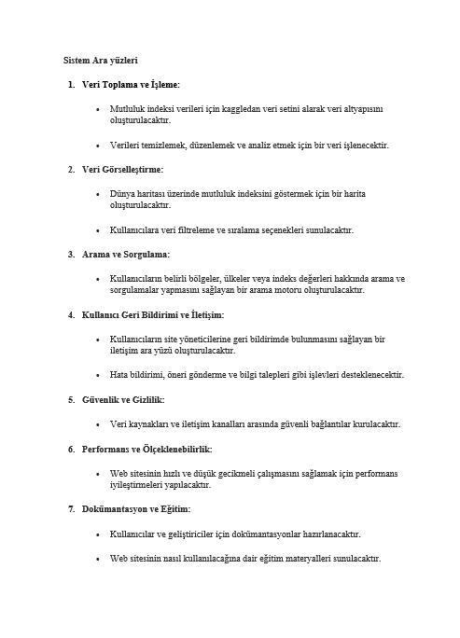
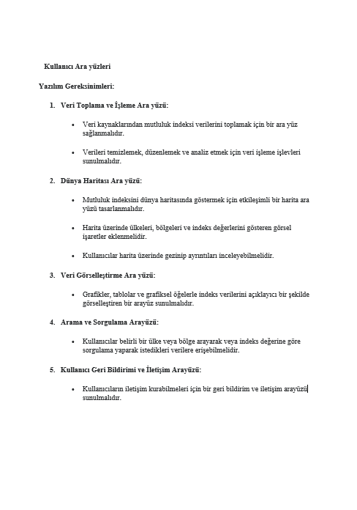

Slide 37
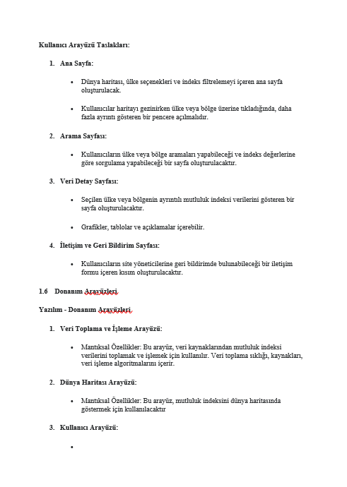
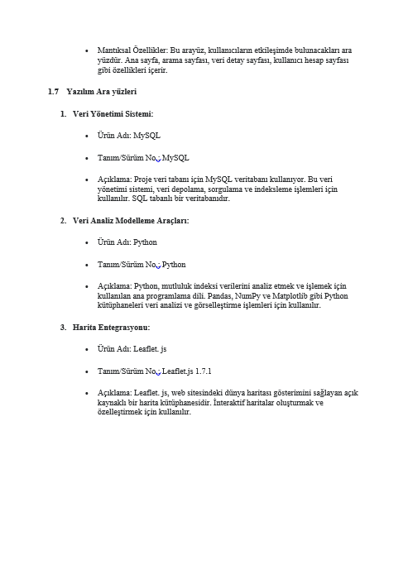

Slide 38
Mockup Tasarımı

Slide 39
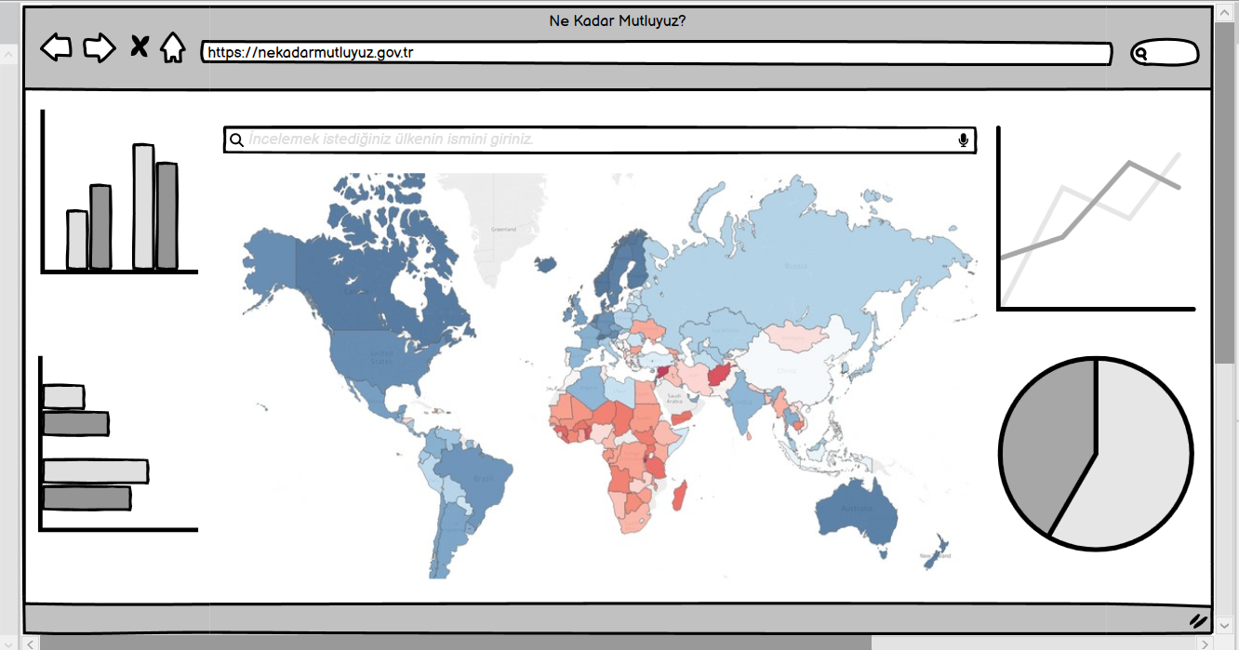

Slide 40
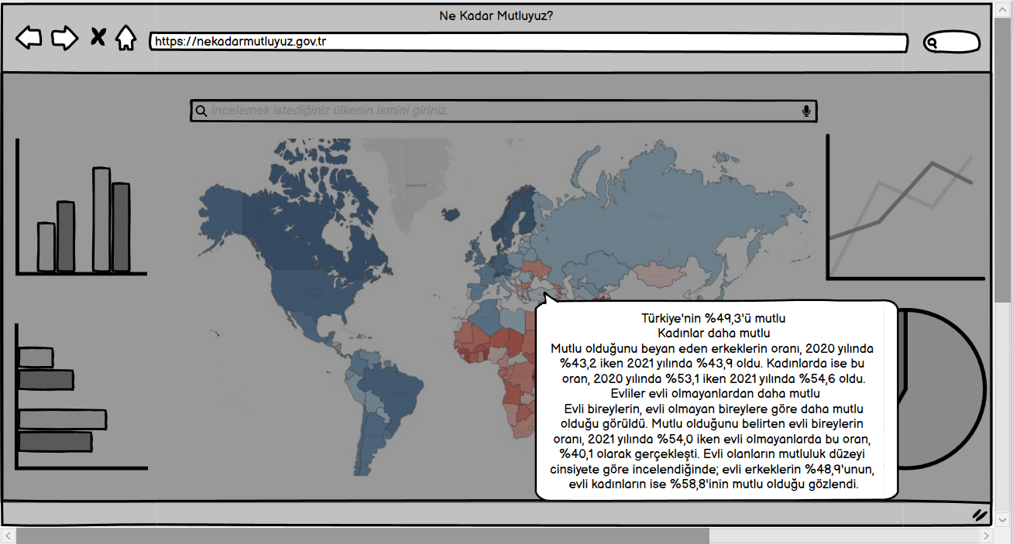

Slide 41
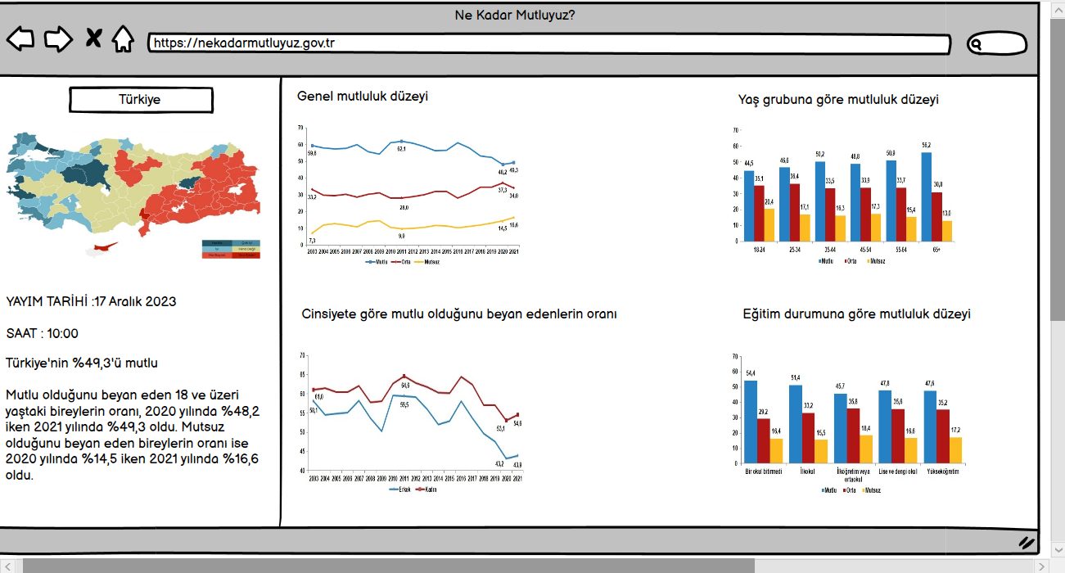

Slide 42
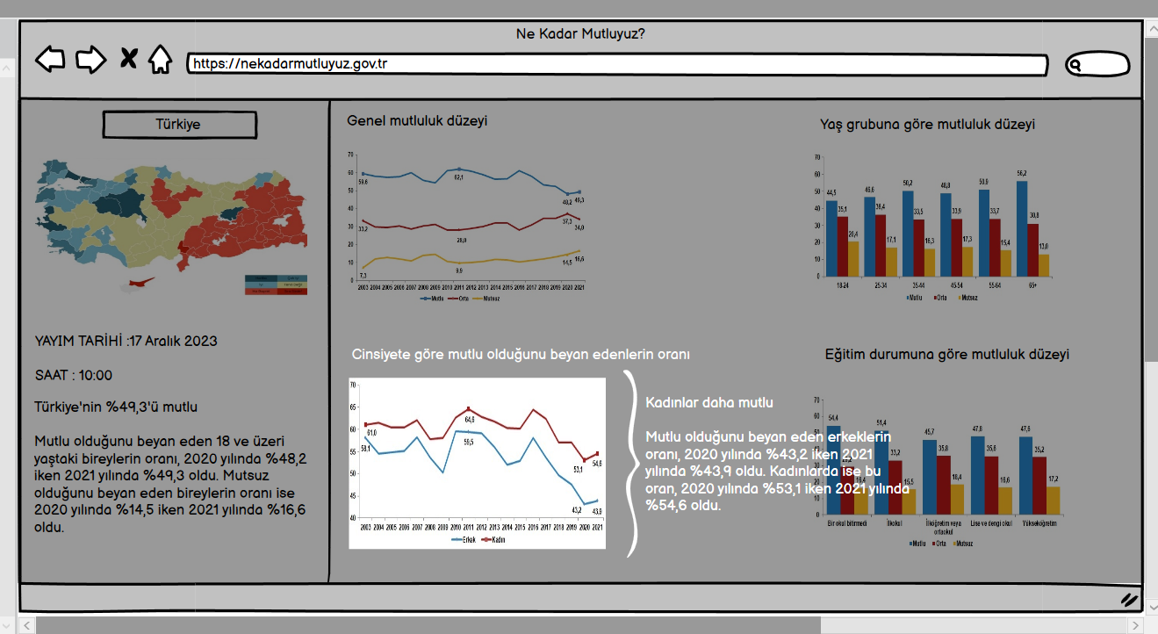

Slide 43
Proje Gidişatı

Slide 44
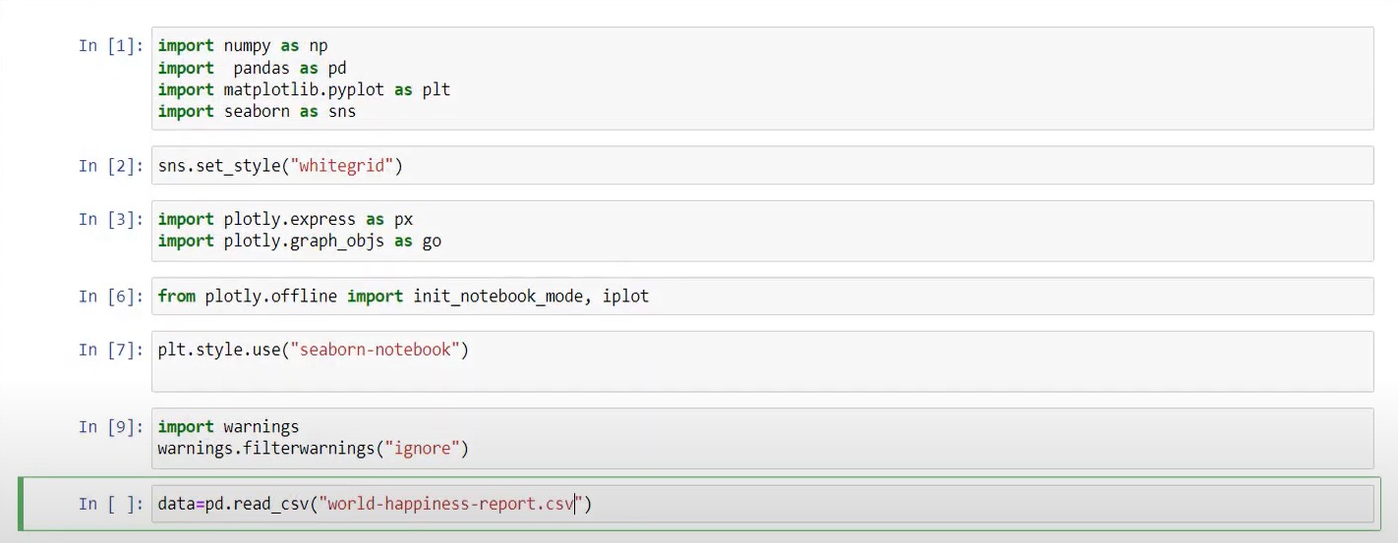

Slide 45
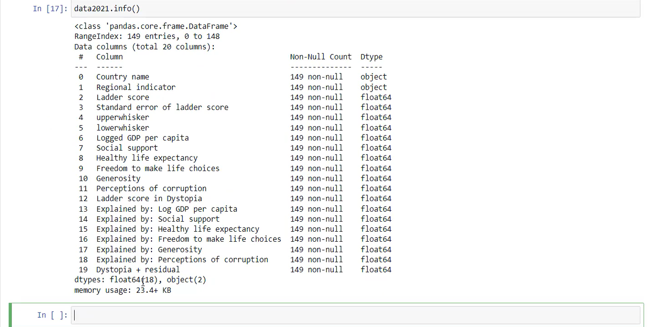

Slide 46
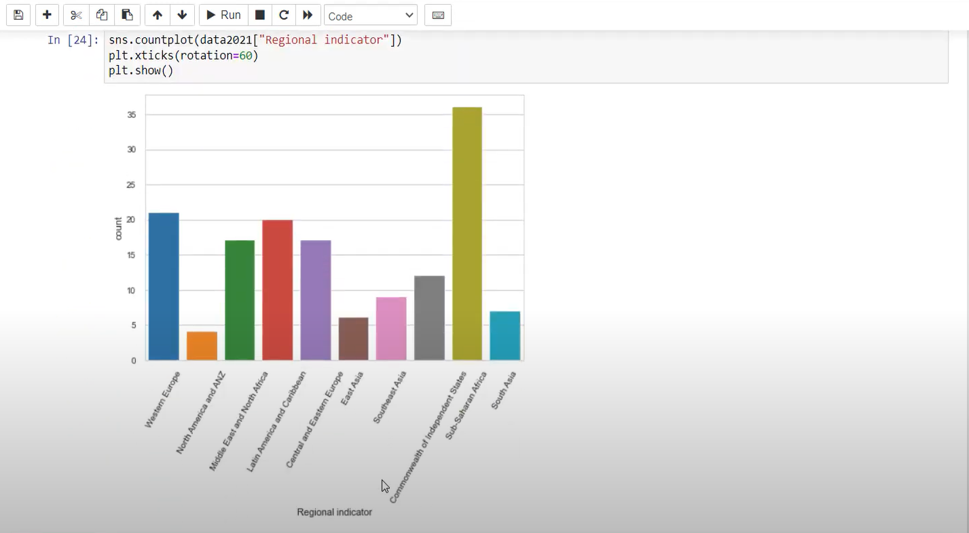

Slide 47

Daha Mutlu Yarınlara…☺
Bizleri dinlediğiniz için teşekkür ederiz.

